Slide 1
Virtuális Petri-csésze

Slide 2
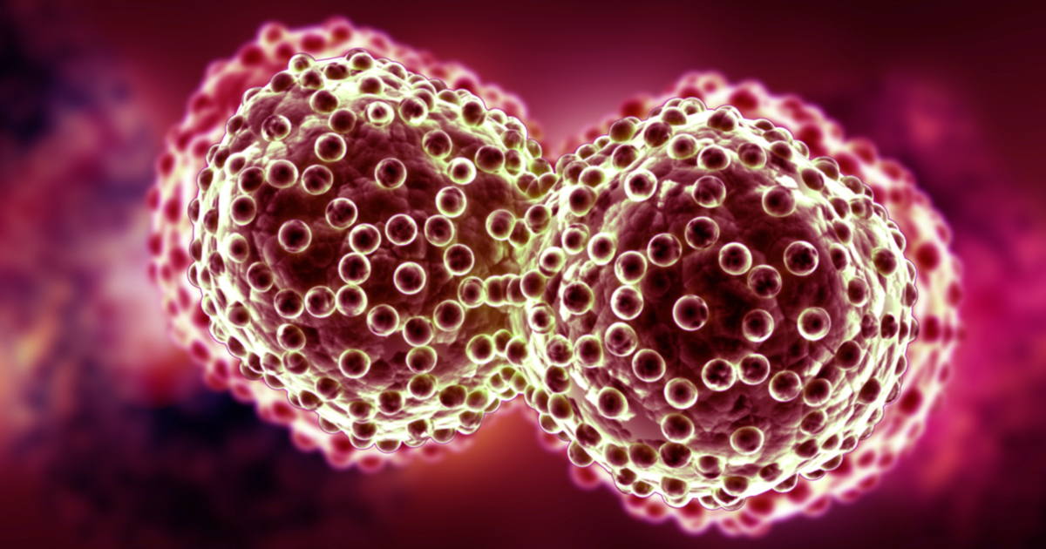
Életünk legapróbb építőelemei a sejtek
Ezért működésük megértése fontos
Számítógéppel való szimulációjuk segítheti ezt

Slide 3
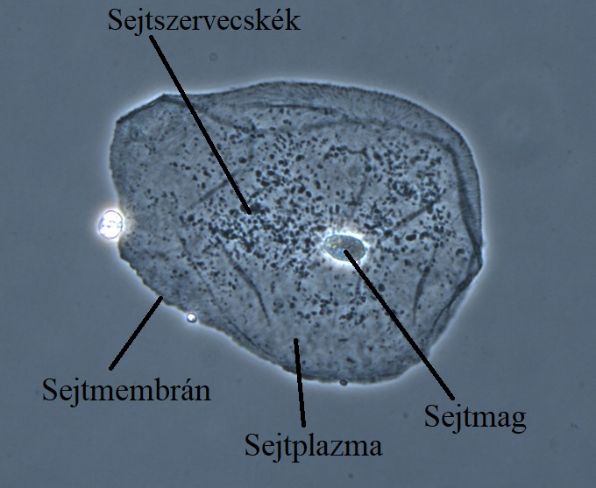
Biológiai háttér – Sejt felépítése
Eukarióta és Prokarióta
Sejtmag
Sejtmembrán
Sejtszervecskék
Sejtplazma

Slide 4
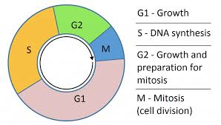
Biológiai háttér – Sejt funkciók
Sejtciklus
Sejtosztódás
Sejthalál
Sejtkommunikáció
Sejtmozgás

Slide 5
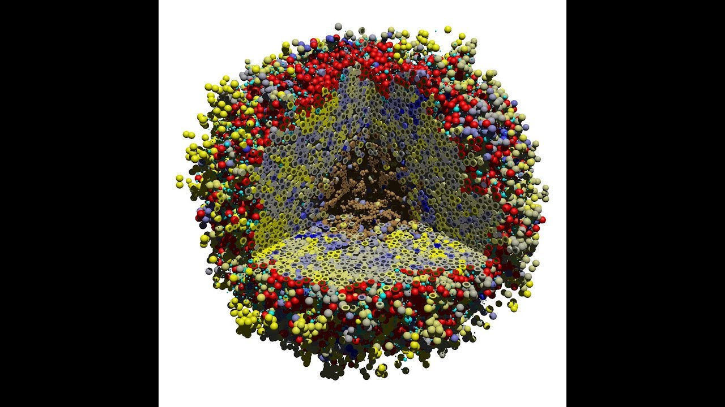
Létező megoldások bemutatás
PhysiCell
Ágens alapú
BioFVM a környezet szimulációja
Nehéz új szimuláció beállítása, sok tudást igényel, mivel nincs felhasználói interfésze
Tud exportálni Mathlab vagy XML fájlt

Slide 6
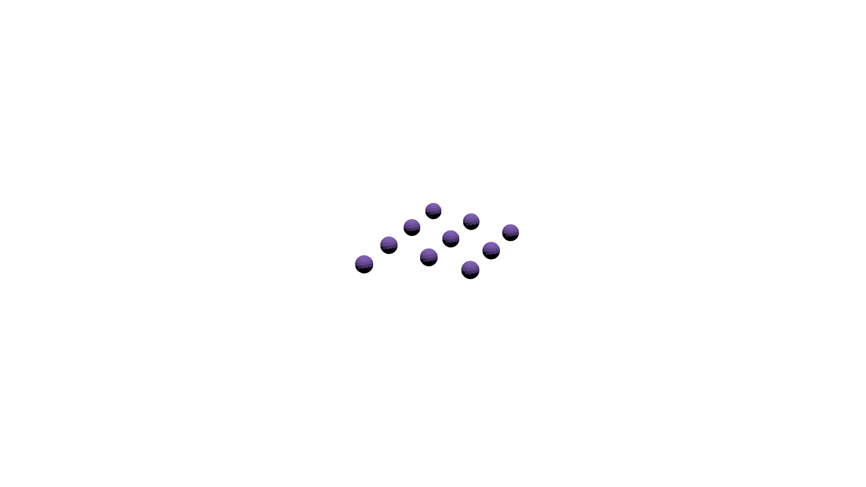
Létező megoldások bemutatás
CellSim3D
Egyetemek összefogásával készült
CUDA segítségével párhuzamosított
Fizikai tulajdonságok inkább, mekkora helyét, milyen pozíciót?
Blender Export
Csak CUDA miatt nehéz alkalmazni, sok kérdésre nem ad választ

Slide 7
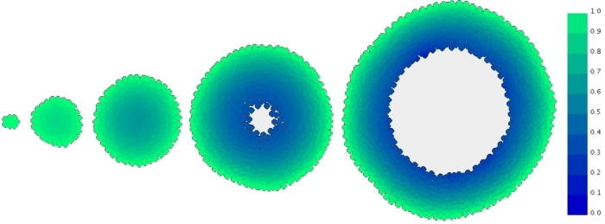
Létező megoldások bemutatás
Chaste: Cancer, Heart and Soft Tissue Environment
Rákos megbetegedések kutatására jött létre
Képes HPC környezetben is működni
Tüdő, szív és egyéb szervek oxigén ellátását kutatja rákos elváltozások esetén
Opensource, tehát fejleszthető, viszont nincs interfész, ezért nehezen használható
Több modellt is implementál

Slide 8
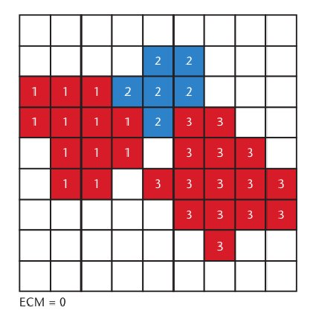
Létező megoldások bemutatás
Cellular Potts modell
Általános modell sejtek reprezentálására
Számos létező megoldás használja (CompuCell3D, Morpheus)
Hálórendszer az alapja
Nagy tereknél hosszú a futásidő, de párhuzamosítással ez megoldható

Slide 9
Megállapítások
Sokfajta létező megoldás van, de két csoportba lehet őket sorolni
Ágens alapú
Modell alapú
Ágens alapú pontos , de nagyon nehéz implementálni
Modell alapút egyszerűbb , de viszont lassú tud lenni
Én modell alapút választom

Slide 10
Szakdolgozatom célja
Képes sejtek pontos szimulációjára bemeneti paraméterek megadásával
Felhasználói interfésszel rendelkezik
Valós időben, párhuzamos megvalósítás
Meglévő megoldásokkal, kísérletekkel biztosítani a pontosságát

Slide 11
Tervek - Specifikáció
Ágens alapú rendszer implementációja nehéz
Cellular Potts modell megvalósítása a cél
A Cellular Potts modell lépései jól dokumentáltak
Hálórendszer
Monte Carlo lépés
Módosítók
Hasonlít a Szimulált lehűlés technikára

Slide 12
Tervek - Specifikáció
Adhéziós módosító
Tömeg módosító
„Act” módosító
Osztódási módosító
T bemeneti paraméter

Slide 13
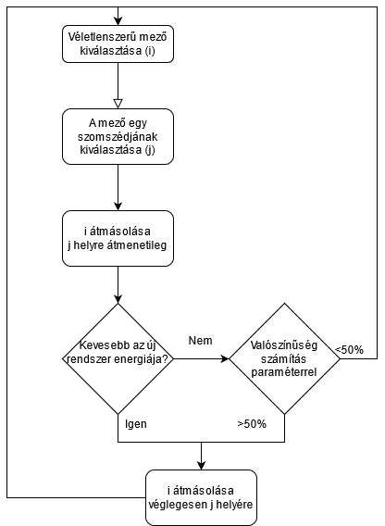
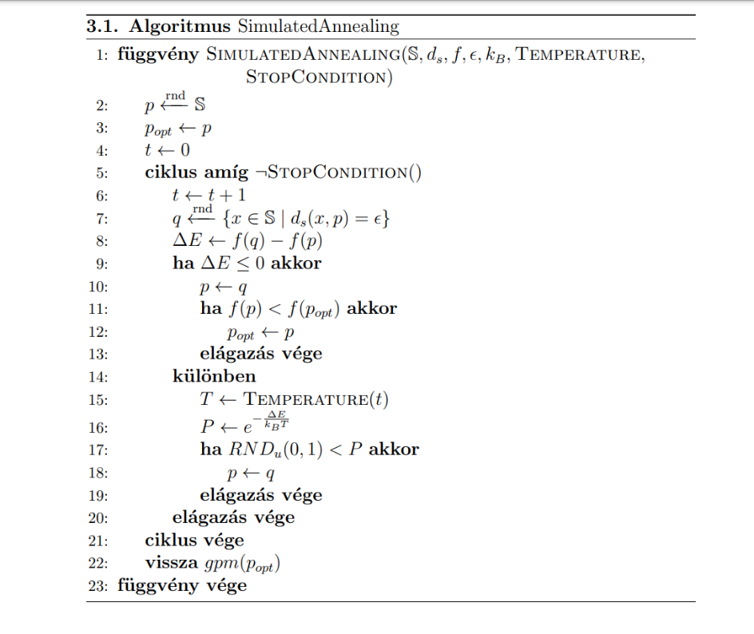
Tervek - Specifikáció
13

Slide 14


Eszközök kiválasztása
C++, OpenCL
QT framework
Git, Github

Slide 15
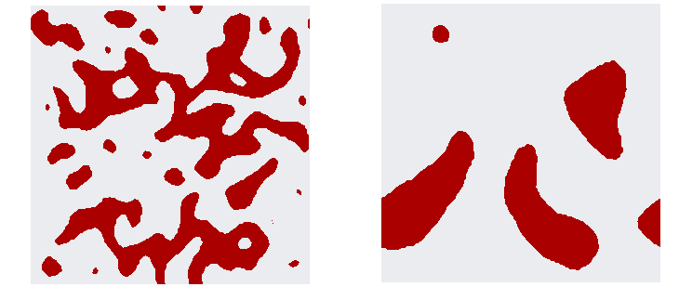
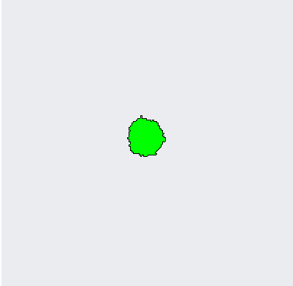
Eddigi eredményeim
Ising modell megvalósítása
Egy sejt növekedésének megvalósítása

Slide 16
További tervek
Szekvenciális futás miatt a modell lassú, ezért párhuzamosítani kell
Párhuzamosítás hasonlít a Szimulált Lehűlés párhuzamos megvalósításához
Több módosító implementálása
Újabb sejtfunkciók lefedése
Felhasználói interfész tovább fejlesztése
Szimulációs statisztikák
Bemeneti paraméterek
Össze hasonlítás egy másik kísérlettel

Slide 17
Köszönöm a figyelmet!

